Slide 1
基于UML的面向对象系统分析与设计
深圳大学计算机与软件学院 刘嘉祥

Slide 2
面向对象的设计 - 架构设计
第 9 部分

Slide 3
内容概要
过渡到设计
架构设计基础
确定设计元素
引入设计机制

Slide 4
内容概要
过渡到设计
架构设计基础
确定设计元素
引入设计机制

Slide 5
软件设计
IEEE：设计是架构、构件、接口、以及系统其它特征定义的过程
软件设计（的结果）必须
描述系统的架构（architecture）
系统如何分解（decompose）和组织（organize）构件
描述构件间的接口（interface）
描述构件（component）：必须详细到可进一步构造的程度

Slide 6
软件设计方法
D-设计（Decomposition design）
将系统映射为构件片（component pieces）
FP-设计（Family Pattern design）
目标是探求一定范围的通用性
I-设计（Invention design）
基于概念化原型作系统分析，定义系统以满足所发现的需要和需求

Slide 7
从分析到设计
分析是设计的输入，设计是分析的细化
方法相同，但关注点不同
分析：做什么(What)
分析有效地确定了将要构建的内容
分析重点关注业务(business)问题
设计：怎么做(How)
设计定义如何构建目标系统：采用何种技术、何种平台来实现分析模型
设计关注于系统的技术(technical)和实现(implementation)细节

Slide 8
回顾：从需求到分析
Analysis workflow
Analysis Class

Slide 9
从分析到设计
Design workflow
Design Class
Analysis Class
Subsystem

Slide 10
分析 VS. 设计
比较点 | 分析 | 设计
出发点 | 关注对业务问题的理解 | 关注解决方案的理解
关注点 | 侧重描述系统的功能需求 | 要全面考虑性能、可维护性等各类非功能需求
模型内容 | 一种理想化的设计，重点描述系统的基本组成和关键行为 | 要充分考虑操作、属性、对象生命周期等各个方面的问题
模型规模 | 一个较小的模型，只体现系统的核心元素 | 一个较大的模型，包括系统各个方面的细节

Slide 11
从分析模型到设计模型
设计是对分析的进一步细化，其根本思想是：对分析模型中的分析类进行进一步的设计，添加实现细节，这些分析类最终转变成设计元素
面向对象的方法中，设计是分析的自然延续，在分析模型中添加特定的实现机制，得到可以实现的设计元素
设计过程会直接覆盖分析模型的成果，随着设计的深入，分析模型将消失

Slide 12
保留分析模型
迭代开发中，保留分析模型是必要的
分析模型可以保持从需求、分析到设计的可跟踪性
下一迭代的分析也需要前一迭代的分析模型
分析模型提供了系统核心业务场景，对于理解大规模系统的核心机制有非常重要的意义
需要采取一些手段来保留系统的分析模型
在某个点冻结分析模型，保留一份历史拷贝（但这可能存在模型不一致性问题）
同时维护两个独立的分析模型和设计模型（但增加维护模型的成本）

Slide 13
内容概要
过渡到设计
架构设计基础
确定设计元素
引入设计机制

Slide 14
架构和架构设计
架构是一个系统的组织结构，包括系统分解成的各个部分、它们的连接性、交互机制和指导系统设计的相关规则
架构设计的活动在分析阶段就已经开始，分析阶段主要关注基础架构的选型和并确定核心的分析机制
设计阶段，要针对分析阶段的备选架构的各个方面进行详细的定义，以设计出符合特定系统的架构

Slide 15
架构设计的主要工作
架构设计内容
确定核心元素：在架构的中高层，以“分析类”为出发点，确定相应的“核心设计元素”
引入外围元素：在架构的中低层，以“分析机制”为出发点，确定满足分析类要求的“设计机制”，并将相关的内容引入设计模型
优化组织结构：按照高内聚、低耦合的基本原则，整理并逐渐充实架构的层次和内容
定义设计后的组织结构：架构设计还应该考虑设计完成后系统实现、运行以及部署等阶段的组织结构

Slide 16
UML和架构设计
架构的全部内容就是复杂性管理：将解决方案划分成多个小的组成部分，再将这些小的部分结合起来，构成更大的、更加一致的结构
UML中提供了相关的模型支持架构层的建模
包图(Package diagram)
包(Package)、依赖关系(Dependency)
子系统(Subsystem)
层(Layer)

Slide 17
包（package）
包是一种将模型元素分组的机制
包主要用于
组织模型元素
配置管理单元
分包的原则
职责相似：将一组职责相似、但以不同方式实现的类归为一组有意义的包；如java类库中的javax.swing.border
协作关系：包含了各种不同类型的类，它们之间通过相互协作实现一个意义重大的职责

Slide 18
依赖关系
包之间存在着依赖关系
如果Client包依赖于Supplier包：
Supplier包的改变将影响到Client包
Client包不能够独立的重用，因为它依赖于Supplier包

Slide 19
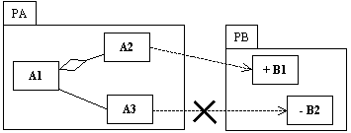
依赖关系&包元素的可见性

Slide 20
高级依赖关系
合并关系（merge）
定义一个包的内容如何被另一个包扩展，类似于泛化关系
包导入关系允许一个包可以不需要通过包名直接访问被导入包中的元素
公有导入（导入关系（import））
导入后的元素在当前包内的可见性不变
私有导入（访问关系（access））
导入后的元素是私有的，对外不可见

Slide 21

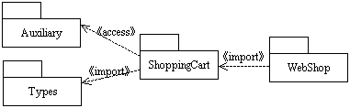
示例：高级依赖关系

Slide 22
包设计原则
包内聚性原则
复用发布等价原则（REP）
共同复用原则（CRP）
共同封闭原则（CCP）
包耦合性原则
无环依赖原则（ADP）
稳定依赖原则（SDP）
稳定抽象原则（SAP）

Slide 23
包设计原则：无环依赖原则
依赖环使得任何一个包都不能独立的重用，修改任何一个包都会引起所有的包的变化

Slide 24
内容概要
过渡到设计
架构设计基础
确定设计元素
引入设计机制

Slide 25
设计元素
设计元素(Design Elements)是指能够直接用于实现(编码)的模型元素
包(Package)
设计类(Design Classes)
子系统(Subsystem)
接口(Interface)
主动类(Active Class)、事件（Event）、信号（Signal）
确定设计元素的目的是改进(调整)分析类，使之成为适当的设计模型元素

Slide 26
从分析类到设计元素

Slide 27

分析类到设计元素的映射-1
分析类被直接映射到设计类，如果：
该分析类是一个简单类
该分析类表示一个简单逻辑抽象
更复杂的分析类可能
分成多个设计类
成为一个包
成为一个接口和子系统
任何组合
...

Slide 28
分析类到设计元素的映射-2
分析类间的一个关系可能成为设计中的一个类(关联类)
一个分析类(或部分)可以被硬件(或已有构件)所实现，则根本不需要“设计”

Slide 29
打包设计类
在分析阶段利用B-C-E的备选架构对分析类进行分组，而设计时，由于大量设计元素的引入，因此需要定义更合理的分组(封装)机制
封装标准可以基于多种不同的因素：
配置单元
开发团队中的资源分配
反映用户类型
表示已有产品和服务

Slide 30
封装技巧：功能相关的类(1)
确定类在功能上是否相关的标准：
如果某个边界类的功能是显示一个特定的实体类，它就可能在功能上与该实体类相关
如果两个类与同一个参与者进行交互，或受到对同一个参与者更改的影响
一个类的行为和（或）结构的变化使得另一个类也必须相应地变化
一个类的删除影响其它类
两个对象进行大量的消息交互，或者以一种复杂的方式相互通信
两个类之间存在某些关系
一个类创建另一个类的实例

Slide 31
封装技巧：功能相关的类(2)
下列情况一般不应将两个类放在同一个包中
与不同参与者相关的两个类不应放在同一个包中
一个可选类和一个必选类不应放在同一个包中

Slide 32
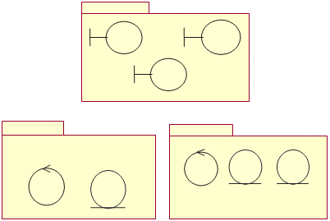
封装技巧：边界类(1)
如果系统边界(用户界面、系统接口)可能进行相当大的更改
边界类应被放置在几个单独的包

Slide 33
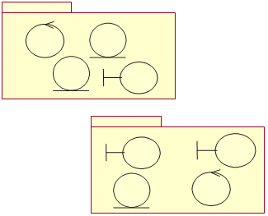
封装技巧：边界类(2)
如果系统边界(用户界面、系统接口)不太可能进行大的更改
将边界类和在功能上与它们相关的类打包到一起

Slide 34
实例：旅游申请系统分包考虑
考虑的几个要素（详见参考资料）
消除边界包和控制包之间的依赖环。将边界包中的接口类独立出来，建立新的外部接口包（External Interfaces），剩余的用户界面保留为单独的界面包（User Interface）
与申请业务相关的控制类和实体类打包为申请业务包（Application Services），负责与前端进行交互，并处理与申请相关的业务
与参与者相关业务可以考虑在其它系统进行复用(如与CRM系统)，与路线管理相关的业务也存在一定的复用性，这些均可放在单独的包中，作为该旅游企业基础的业务服务单元(Tour Artifacts)

Slide 35
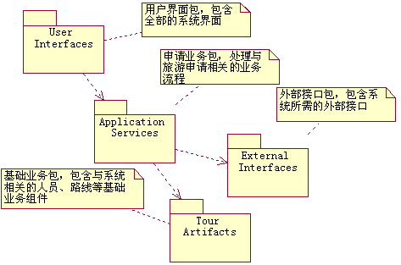
实例：旅游申请系统分包结果

Slide 36
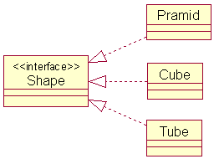
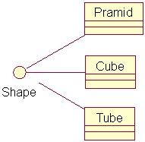
接口
接口(Interface)是类、子系统或构件提供的操作的集合
接口允许用户以公开的方式定义多态，并且和实现没有直接联系
接口支持“即插即用”的结构
实现(Realization)关系

Slide 37


子系统与接口
子系统(Subsystem)是一种介于包和类之间的一种设计机制，它实现一个或多个接口所定义的行为
具有包的语义：能够包含其它模型元素
具有类的语义：具有行为

Slide 38
子系统的作用
完全封装了行为
利用清晰的接口代表所拥有的能力(便于复用)
可以定义不同的实现

Slide 39
子系统 VS. 包
子系统：
提供行为
完全封装实现细节
容易替换
包：
不提供行为
不完全封装实现细节
难以替换
关键在于封装

Slide 40
子系统的主要用途
子系统可以将系统划分成独立的部分，它们将被实现为独立的构件，这些构件在保持接口不变的情况下，可以
独立地开发和部署
适应变更，而不影响到其它系统
子系统也可用于
表示设计中的既存产品或外部系统

Slide 41
候选子系统
可能发展为子系统的分析类
提供复杂服务和(或)通用功能的类
边界类中的外部系统接口
表示既存产品或外部系统，如
通信软件
数据库访问支持
类型和数据结构
通用程序
专业应用软件产品

Slide 42
确定子系统
如果分析类相当复杂，以致它所包含的行为无法由单个类(或几个类的简单组合)来独自负责执行，此时应该考虑将该分析类映射到设计子系统
使用设计子系统来封装协作
子系统客户在完全不知道内部设计的情况下可以很方便的使用它提供的服务
子系统内部的实现细节则延迟到子系统设计阶段

Slide 43

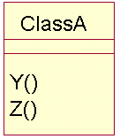
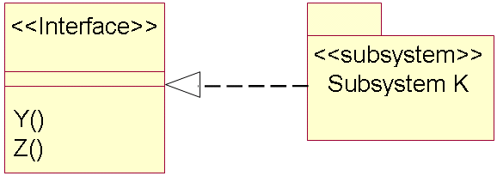
确定子系统示意图
Superman Class

Slide 44
确定子系统的接口
目的
基于子系统的职责确定其接口
步骤
为每个子系统确定一个备选接口集
寻找接口之间的相似点
定义接口依赖关系
将接口映射到子系统
定义接口所指定的行为
将接口打包

Slide 45
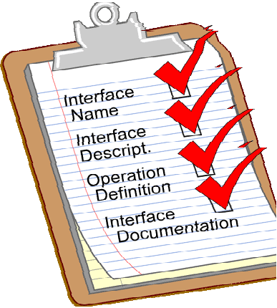
指南：确定接口
接口名
反映在系统中的作用
接口描述
表达职责
操作定义
名称应反映出操作的结果
说明操作做什么，以及所有参数和结果
接口文档
约束规则、交互图、状态图、测试计划…

Slide 46

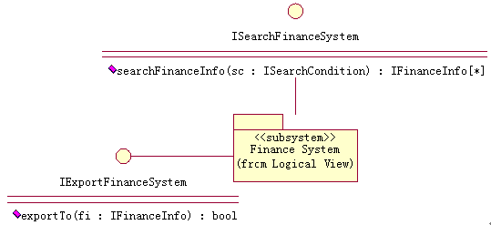

实例：确定子系统和接口
考虑“旅游业务申请系统”中的下列用例模型的分析和设计策略
添加接口和子系统后，软件架构也会相应的调整

Slide 47
内容概要
过渡到设计
架构设计基础
确定设计元素
引入设计机制

Slide 48
架构机制
三类架构机制
分析机制、设计机制、实现机制
设计机制(Design Mechanisms)用于实现相应的分析机制，即在分析机制的框架中添加实现细节
设计模式也是设计机制的一种
实现机制(Implementation)则是运用特定的实现技术来编码实现相应的设计机制

Slide 49
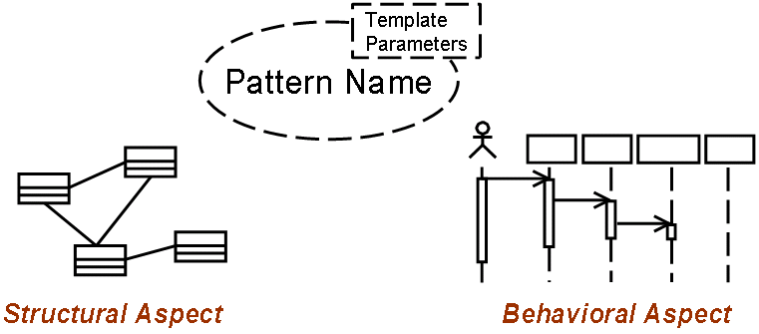
应用架构机制
架构机制可以被视为模式(参数化协作)

Slide 50
实例：系统中的架构机制
旅游申请系统中的分析机制
持久性、安全性、遗留接口、分布…
旅店预订系统中的架构机制
持久性…
医院预约挂号系统中的分析机制
持久性、外部接口、分布、安全性

Slide 51
定义设计机制
本阶段目的：为分析机制选定合适的设计机制，并描述其设计原理，以便构件设计时使用
从分析机制到设计机制：持久性
持久性：RDBMS:JDBC

Slide 52
设计机制：持久性-RDBMS:JDBC
在“基础设施层”(Infrastructure）中导入“基础设计元素”，即不作任何调整而直接使用的类/包（如java.sql）
在“架构机制”包的“持久性”包中，建立一个名为RDBMS-JDBC的包
运用类的构造型<<role>>（表示虚拟的设计元素、参数）建立相关的“核心设计元素”，添加到RDBMS-JDBC包中
描述机制的静态结构（类图）
描述机制的典型应用场景（交互图）

Slide 53
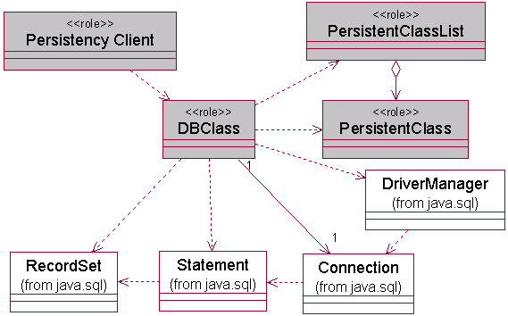
“持久性-RDBMS:JDBC”类图

Slide 54
描述机制的典型应用场景
对于持久性机制，其应用场景主要有：
初始化，建立数据库连接
插入数据(Create)
读取数据(Read)
更新数据(Update)
删除数据(Delete)

Slide 55
示例：读取数据动态交互图

Slide 56
内容概要
过渡到设计
架构设计基础
确定设计元素
引入设计机制
定义设计后的组织结构

Slide 57
定义设计后的组织结构
目前的设计模型：
子系统、其接口及其依赖关系已被定义
初始设计类及其所属包已经被定义
还需要
定义运行时架构
描述系统部署

Slide 58
运行时架构(Run-time Architecture)
关注：系统进程和线程的组织方式
定义运行时架构：
确定独立的控制线程（或进程），并且将设计元素映射到控制线程
完成架构的进程视图
如果系统只需要运行一个进程，那么就不需要一个单独的进程视图，即不需要定义运行时架构

Slide 59
系统部署(Distribution)
关注：系统功能与物理节点的对应关系
描述系统部署活动：
选择并设计系统的分布式结构
在物理节点间分布系统功能（线程/进程）
完成架构的部署(Deployment)视图
如果系统只运行在一个节点上，就不需要一个单独的部署模型，即不需要进行部署视图建模（仅对分布式系统有效）

Slide 60
内容概要
过渡到设计
架构设计基础
确定设计元素
设计类、包、子系统、接口
引入设计机制
定义设计后的组织结构
运行时架构、系统部署

Slide 61
谢 谢!

